Slide 1
第2节、代数思维与计算机解题 教材第3章
程序设计基础
计算机系 王瑀屏
wyp@tsinghua.edu.cn

Slide 2
猜数游戏
猜数游戏
你心里默想一个小于等于50的正整数，不要告诉我
接着，告诉我在以下的6张卡片中哪几张卡片里有你想的那个数
之后，我不费吹灰之力就能猜出这个数
现在试一试

Slide 3
第1张
1 | 3 | 5 | 7 | 9
11 | 13 | 15 | 17 | 19
21 | 23 | 25 | 27 | 29
31 | 33 | 35 | 37 | 39
41 | 43 | 45 | 47 | 49

Slide 4
第2张
2 | 3 | 6 | 7 | 10
11 | 14 | 15 | 18 | 19
22 | 23 | 26 | 27 | 30
31 | 34 | 35 | 38 | 39
42 | 43 | 46 | 47 | 50

Slide 5
第3张
4 | 5 | 6 | 7 | 12
13 | 14 | 15 | 20 | 21
22 | 23 | 28 | 29 | 30
31 | 36 | 37 | 38 | 39
44 | 45 | 46 | 47

Slide 6
第4张
8 | 9 | 10 | 11 | 12
13 | 14 | 15 | 24 | 25
26 | 27 | 28 | 29 | 30
31 | 40 | 41 | 42 | 43
44 | 45 | 46 | 47

Slide 7
第5张
16 | 17 | 18 | 19 | 20
21 | 22 | 23 | 24 | 25
26 | 27 | 28 | 29 | 30
31 | 48 | 49 | 50

Slide 8
第6张
32 | 33 | 34 | 35 | 36
37 | 38 | 39 | 40 | 41
42 | 43 | 44 | 45 | 46
47 | 48 | 49 | 50

Slide 9
现在，试试看

Slide 10
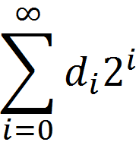
我是怎么做到的？
计算机中的数是由二进制表示的

Slide 11
我是怎么做到的？
数字 | 2² | 2¹ | 2⁰ | 卡片1 | 卡片2 | 卡片3
1 | 0 | 0 | 1 | 1
2 | 0 | 1 | 0 |  | 2
3 | 0 | 1 | 1 | 3 | 3
4 | 1 | 0 | 0 |  |  | 4
5 | 1 | 0 | 1 | 5 |  | 5
6 | 1 | 1 | 0 |  | 6 | 6
7 | 1 | 1 | 1 | 7 | 7 | 7

Slide 12
我是怎么做到的？
卡片1代表2⁰
卡片3代表2²
卡片5代表2⁴
求和，你想的数是21

Slide 13
我是怎么做到的？
从1到N的N个正整数，如果想玩猜数游戏，需要制作多少张卡片？
各张卡片上应该分别填写哪些数字呢？

Slide 14
计算机中的数
1比特可以表达两种可能性
8比特可以表达多少种可能性？
32比特可以表达多少种可能性？

Slide 15
练习1
计算下面的式子：

Slide 16
练习1
#include <iostream>
#include <cmath>
using namespace std;
int main() {
cout << acos(cos(10.0 / 180.0 * 3.14159)
* cos(40.0 / 180.0 * 3.14159)
* cos(30.0 / 180.0 * 3.14159)
+ sin(10.0 / 180.0 * 3.14159)
* sin(40.0 / 180.0 * 3.14159))
<< endl;
return 0;
}

Slide 17
练习1小结
我们学会了如何拿计算机当计算器用
怎么知道我想用的那个数学函数怎么写？

Slide 18
练习1小结
这个计算器强大吗？
好强大的计算器！
这么快就能算出来，手算好麻烦……
好弱的计算器……
想计算不同的式子，还需要改程序
怎样让它更强大呢？

Slide 19
任务1
输入弧度a、b、c、d，计算下面的式子

Slide 20
变量
变量是代数的基础，是具体数字的抽象
有助于我们理解量的变化规律
掌握一般规律后，在解决具体问题时，用具体的数值代替到变量
程序设计中，借用代数中变量的概念，表示问题中可变的量

Slide 21
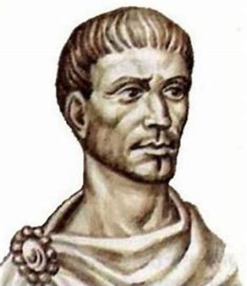
丢番图（Diophantus）
200?-284
代数的创始人之一
《算术》
"The Arithmetica"
首先使用字母表示未知的量
著名的墓志铭

Slide 22
任务1
#include <iostream>
using namespace std;
int main() {
const double PI = 3.14159;
double a = 0, b = 0, c = 0, d = 0;
cin >> a >> b >> c >> d;
double answer = acos(
cos(a) * cos(b) * cos(c - d)
+ sin(a) * sin(b));
cout << answer << endl;
return 0;
}
常量初始化
变量初始化
输入语句
计算赋值
输出语句

Slide 23
变量
变量在使用前需要声明（定义）
类型 变量名 初始化;
double a = 0.0;
初始化可以省略
double a;
建议养成定义时初始化的习惯
多个同类型的变量可以一起声明（定义）
double a = 0.0, b = 0.0, c = 0.0;
在计算机中对应一段存储空间

Slide 24
变量的类型
C/C++提供了多种变量类型，常用的有：
类型名称 | 意义 | 占用空间 | 表示范围
bool | 真/假 | 1字节 | true（1、非0） false（0）
char | 字符 | 1字节 | -128 ～127
int | 整数 | 4字节* | -2³¹ ～ 2³¹-1
double | 浮点数 （实数） | 8字节 | ±尾数×2^{指数} 尾数：1 ～ 2 - 2⁻⁵² 指数：-1022 ～ 1023

Slide 25
变量的命名
变量名必须是标识符
大写字母、小写字母或下划线“_”开头
由大写字母、小写字母、下划线、数字组成
区分大小写、不能与关键字重名
合法标识符
_ThisVar01、count_ships、Count_Ships
非法标识符
01_ThisVar、Question?01、int

Slide 26
常量
常量是问题中涉及的不变的量，在计算机中不占用存储空间
与变量声明类似，多了关键字“const”
const double PI = 3.14159;
常量一旦被初始化就不能再修改它的值
写PI和写3.14159具有同样效果
整数(int)-123、实数(double)3.1416e10
字符(char)'A'、逻辑(bool)true

Slide 27
输入/输出语句
对象cin用来输入，把希望存储输入值的变量写在运算符“>>”的后面，从键盘输入的值就会被转化存储在变量中
可以写多次 “>>变量”
对象cout用来输出，把希望输出的变量写在运算符“<<”的后面，变量的值就会被显示到屏幕上
可以写多次“<<变量/常量/表达式”

Slide 28
计算与赋值
赋值语句的写法
变量名 = 表达式;
表达式可以是变量、常量或者它们的计算式
x = y * 2 + 1;
z = 2 * x;

Slide 29
计算与赋值
注意！赋值是对变量内容覆盖的过程，不是恒等式
x * 3 + y * 2 = 6;
0 = x + y;
x = x + 3;
如果赋值前x为0，经过赋值后x变为3

Slide 30
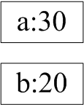
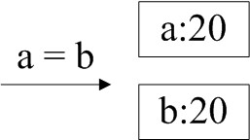
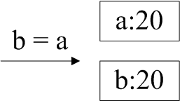
计算与赋值
如何交换两个变量的值？
a = b; b = a;

Slide 31
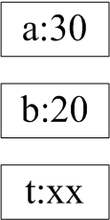
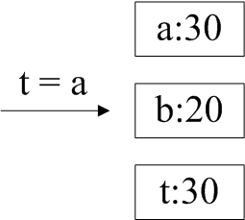
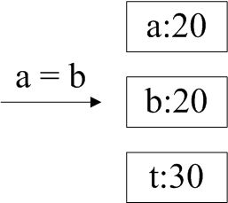
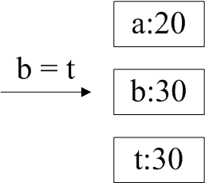
计算与赋值
tmp = a; a = b; b = tmp;

Slide 32
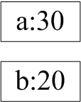
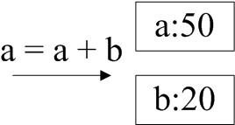
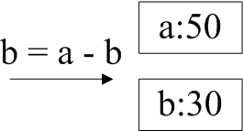
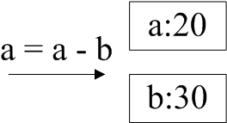
计算与赋值
a = a + b; b = a - b; a = a - b;

Slide 33
变量
变量使用的五个要素
变量必须先定义再使用
在变量定义时就赋初始值
对变量的赋值过程是“覆盖”过程
读出变量的值后，变量的值并不改变
参与表达式运算的变量的值都保持不变

Slide 34
任务1
#include <iostream>
#include <cmath>
using namespace std;
int main() {
const double PI = 3.14159;
double a = 0.0, b = 0.0, c = 0.0, d = 0.0;
cin >> a >> b >> c >> d;
double answer = acos(cos(a) * cos(b)
* cos(c - d) + sin(a) * sin(b));
cout << answer << endl;
return 0;
}

Slide 35
任务1
// 根据经纬度计算两个城市的距离
#include <iostream>
#include <cmath>
using namespace std;
int main() {
const double PI = 3.14159, R = 6371;
double a = 0.0, b = 0.0, c = 0.0, d = 0.0;
cout << "请输入城市1的经纬度：" << endl;
cin >> a >> c;
cout << "请输入城市2的经纬度：" << endl;
cin >> b >> d;
a = a * PI / 180; b = b * PI / 180; c = c * PI / 180; d = d * PI / 180;
double answer = acos(cos(a) * cos(b) * cos(c - d) + sin(a) * sin(b));
cout << R * answer << "公里" << endl;
return 0;
}

Slide 36
任务2
输入半径r，计算并输出以r为半径的圆的周长c和面积s
问题分析：
有输入：半径r
有输出：周长c和面积s
有变量：r、c、s

Slide 37
任务2
// 根据圆的半径计算周长和面积
#include <iostream>
using namespace std;
int main() {
const double PI = 3.14159;
double r = 0.0, c = 0.0, s = 0.0;
cin >> r;
c = 2 * PI * r;
s = PI * r * r;
cout << "周长为" << c << endl;
cout << "面积为" << s << endl;
return 0;
}
常量初始化
变量初始化
输入语句
计算赋值
输出语句

Slide 38
任务2
// 根据圆的半径计算周长和面积
#include <iostream>
using namespace std;
int main() {
const double PI = 3.14159;
double r = 0.0, c = 0.0, s = 0.0;
cin >> r;
c = 2 * PI * r;
s = PI * r * r;
cout << "周长为" << c << endl;
cout << "面积为" << s << endl;
return 0;
}

Slide 39

任务3
输入三角形的三条边长，求三角形面积
Heron公式
y = sqrt(x);

Slide 40
任务3
// 根据三边长计算三角形面积
#include <iostream>
#include <cmath>
using namespace std;
int main() {
double a = 0.0, b = 0.0, c = 0.0, s = 0.0;
cin >> a >> b >> c;
s = sqrt((a+b+c)*(a+b-c)*(a-b+c)*(-a+b+c))/4;
cout << "面积为" << s << endl;
return 0;
}

Slide 41


任务4
输入三角形两条边及其夹角，求三角形周长和面积
余弦定理、正弦定理
y = sin(x);
y = cos(x);

Slide 42
任务4
// 根据两边长和夹角计算三角形周长和面积
#include <iostream>
#include <cmath>
using namespace std;
int main() {
double a = 0.0, b = 0.0, theta = 0.0;
cin >> a >> b >> theta;
double c = sqrt(a*a+b*b-2*a*b*cos(theta));
double s = a * b * sin(theta) / 2;
cout << "周长为" << c << endl;
cout << "面积为" << s << endl;
return 0;
}

Slide 43
思考与讨论
这些“变量”有什么区别和联系？
程序设计中的“变量”
代数中的“变量”
物理中的“变量”

Slide 44
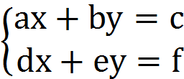
任务5
输入六个整数a、b、c、d、e、f，解下面的二元一次方程组

Slide 45
任务5
int main() {
初始化a、b、c、d、e、f、x、y为0
输入整数a 、b、c、d、e、f
列方程
输出x、y
return 0;
}
int a = 0, b = 0, c = 0, d = 0, e = 0, f = 0, x = 0, y = 0;
cin >> a >> b >> c >> d >> e >> f;
a * x + b * y = c;
d * x + e * y = f;
cout << x << endl;
cout << y << endl;

Slide 46
任务5
int main() {
初始化a、b、c、d、e、f为0
输入整数a 、b、c、d、e、f
求解x、y
输出x、y
return 0;
}
int a = 0, b = 0, c = 0, d = 0, e = 0, f = 0;
cin >> a >> b >> c >> d >> e >> f;
int x = (c * e - b * f) / (a * e - b * d);
int y = (a * f - c * d) / (a * e - b * d);
cout << x << endl;
cout << y << endl;

Slide 47
任务5
int main() {
初始化a、b、c、d、e、f为0
输入整数a 、b、c、d、e、f
求解x、y
输出x、y
return 0;
}
int a = 0, b = 0, c = 0, d = 0, e = 0, f = 0;
cin >> a >> b >> c >> d >> e >> f;
double x = (c * e - b * f) / (a * e - b * d + 0.0);
double y = (a * f - c * d) / (a * e - b * d + 0.0);
cout << x << endl;
cout << y << endl;

Slide 48
小结
学习了如何使用变量
变量赋值的五要素
程序设计中的变量不能直接列方程求解
计算机只能一步步做一些基本操作，不同的语言中的“基本操作”会不同

Slide 49
练习题
输入一个自然数n，计算所有小于n的自然数中能被3或5整除的数之和

Slide 50
练习题
int main() {
初始化n、sum为0
输入整数n
遍历从1到n的每一个数i
如果i能被3整除或i能被5整除
把i累加到sum中
输出sum
return 0;
}

Slide 51
练习题
一定要这样做吗？
子问题1：小于n的被3整除的数之和
等差数列：首项3、公差3、项数(n - 1)/3
等差数列求和公式
子问题2：小于n的被5整除的数之和
子问题3：上述两个子问题对于原问题是否有重复？
小于n的被15整除的数之和

Slide 52
结束

